Slide 1



자동차 ECU 환경에서의 소프트웨어 업데이트를 위한 해시 함수 성능 평가
발표자 박준희
Department of Computer Engineering, Hansung University
2025. 5. 23. (Fri)

Slide 2

01
연구 배경
자동차 ECU 환경의 소프트웨어
업데이트를 위한 해시 함수 성능 평가
02
구조적 특성
03
연구 방법
04
연구 결과
05
결론

Slide 3
연구 배경
ECU에 대한 소프트웨어 업데이트의 중요성 증가 & 업데이트 파일에 대한 무결성 검증
무결성 검증을 위해 SHA-256 범용적으로 사용
자원이 제한된 임베디드 환경에서 SHA-256보다 효율적인 적합한 알고리즘 탐색
BLAKE 2008년 출시, SIMD 친화적 구조, 경량 설계
알고리즘 | 특징
BLAKE2S | SHA-256보다 빠르고 리소스가 제한된 임베디드 환경에 적합
BLAKE2B | BLAKE2S의 64비트 버전으로 대용량 데이터 처리에 강함
BLAKE3 | Merkle Tree, SIMD 병렬화를 활용해 빠른 성능 제공
가설
리소스가 제한된 자동차 임베디드 환경에서 BLAKE3가 해싱 시간, 메모리 사용량, CPU 점유율 측면에서 성능 우수 임베디드 환경에서 실험을 통해 검증
Notes:
최근 자동차 산업 시장이 늘어남에 따라 -> 전자제어 장치인 ECU의 sw 업데이트 중요성 증가 사용자가 안전하게 설치 -> 무결성 검사 기존에는 SHA256이 널리 사용 -> 이 연구 연산자원 메모리 제한된 환경에서 -> 보다 적합한 해시 알고리즘 탐색

Slide 4

BLAKE3 – 구조적 특성 (1) Parallel Processing
같은 데이터 처리 시 병렬 처리로 BLAKE3 빠른 처리 시간
HASH1
HASH2
HASH CODE
순차 처리
hash(block1)
hash(block2 + HASH1)
hash(block3 + HASH2)
SHA-256 : 순차 처리
이전 해시 결과인 상태에 의존하여 순서대로 처리
Block 개수에 따른 시간선형적으로 증가
병렬 처리
hash(chunk 1)
CV 1
hash(chunk 2)
CV 2
BLAKE3 : 병렬 처리
hash(chunk 3)
CV 3
각 데이터를 독립적으로 병렬 처리 후 부분 해시 값 생성
병합 과정을 통해 최종 해시 값 출력
해시 과정의 병렬처리로 해싱 시간 단축
Merging
HASH CODE’
0
1t
2t
3t
Notes:
병렬처리
기존 해시 함수는 순차 처리 방식을 사용 -> 이전 상태값에 의존하여 다음 순번의 해싱처리 -> 선형적으로 걸림
BLAKE3 병렬처리를 통하여 각 청크별로 독립적으로 해싱 -> 시간 효과적으로 단축
이러한 처리가 가능한 것 BLAKE3가 Merkle Tree 구조
입력 데이터를 1KB 단위의 청크로 나눔 -> 병렬로 독립적으로 해싱 해싱은 compress() 함수 내부에서 수행 SIMD 연산인 벡터연산으로 빠르게 처리 하나의 청크 안에서도 벡터 연산을 통해 빠른 처리가 가능합니다.
각각의 청크는 해싱 결과로 부분 해시 값 출력 이 CV 값들은 Merkle Tree 구조를 통해 결합되어 최종 해시값 생성

Slide 5
BLAKE3 – 구조적 특성 (2) Merkle Tree
입력 데이터를 chunk 단위로 분할하여 병렬처리 후 병합하는 Tree구조 특성 -> BLAKE3 처리 시간 단축
SHA-256 : Merkle-Damgard
BLAKE3 : Merkle Tree
- 입력 데이터를 블록(512bit)로 나누고, 블록을 순차적으로 압축하여 최종 해시 값을 생성
- 입력 데이터를 블록으로 나누고 하나의 블록을 chunk로 분할
- 각 chunk는 독립적으로 병렬 처리 처리 후 부분 해시 값 출력
- 각 부분 해시값을 log₂(N) 깊이 만큼 순차 병합
chunk 3
hash()
부분 해시 값
Input Message
중간 해시 값
chunk 2
hash()
부분 해시 값
Block 1
최종 해시 값
Block 1
Block 2
Block 3
chunk 1
hash()
부분 해시 값
중간 해시 값
hash()
H₁
hash()
H₂
hash()
H₃
chunk 0
hash()
부분 해시 값
순차 처리
병렬 처리
순차 처리
Notes:
병렬처리
기존 해시 함수는 순차 처리 방식을 사용 -> 이전 상태값에 의존하여 다음 순번의 해싱처리 -> 선형적으로 걸림
BLAKE3 병렬처리를 통하여 각 청크별로 독립적으로 해싱 -> 시간 효과적으로 단축
이러한 처리가 가능한 것 BLAKE3가 Merkle Tree 구조
입력 데이터를 1KB 단위의 청크로 나눔 -> 병렬로 독립적으로 해싱 해싱은 compress() 함수 내부에서 수행 SIMD 연산인 벡터연산으로 빠르게 처리 하나의 청크 안에서도 벡터 연산을 통해 빠른 처리가 가능합니다.
각각의 청크는 해싱 결과로 부분 해시 값 출력 이 CV 값들은 Merkle Tree 구조를 통해 결합되어 최종 해시값 생성

Slide 6


SIMD
ARM CPU
SISD 연산 유닛 (ALU)
컴파일, 실행환경에 따라 연산 유닛 결정
SIMD 연산 유닛 (NEON)
SISD 스칼라 연산
Input Data
Hash algorithm
SLMD 벡터 연산

Slide 7
BLAKE3 – 구조적 특성 (3) ARM 환경 맞춤 설계
BLAKE3 SIMD에 최적화된 구조로 설계
(a) SISD Operation 스칼라 연산
(b) SIMD Operation 벡터 연산
scalar 1
A₀
+
B₀
=
C₀
BLAKE3
A₀
B₀
C₀
A₁
B₁
C₁
병렬처리, Merkle Tree 구조로 설계되어 높은 연산 성능 보여
다른 해시 함수에 비해 ARM 환경에서 성능 효율 증가
scalar 2
+
=
A₁
B₁
C₁
vector 1
+
=
A₂
B₂
C₂
A₂
B₂
C₂
scalar 3
+
=
A₃
B₃
C₃
A₃
+
B₃
=
C₃
scalar 4
(a) Single Instruction Single Data
하나의 명령어로 단일 연산 처리
C₀~C₃ 결과를 위해 Scalar 연산 4개 필요
(b) Single Instruction Multiple Data
하나의 명령어로 여러 연산 동시 처리
C₀~C₃ 결과를 위해 Vector 연산 1개 필요
Notes:
SIMD라는 기술에 친화적 구조를 가지고 있습니다.
기존 해시 함수 -> SISD BLAKE3 -> SIDM
그림 설명
아키텍처에 따라 ARM환경에서는 NEON로 분류됨

Slide 8
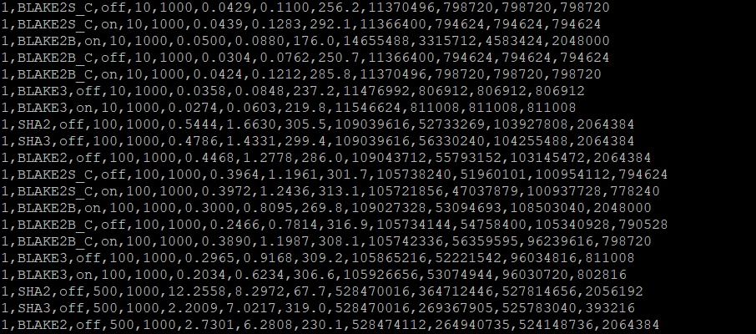
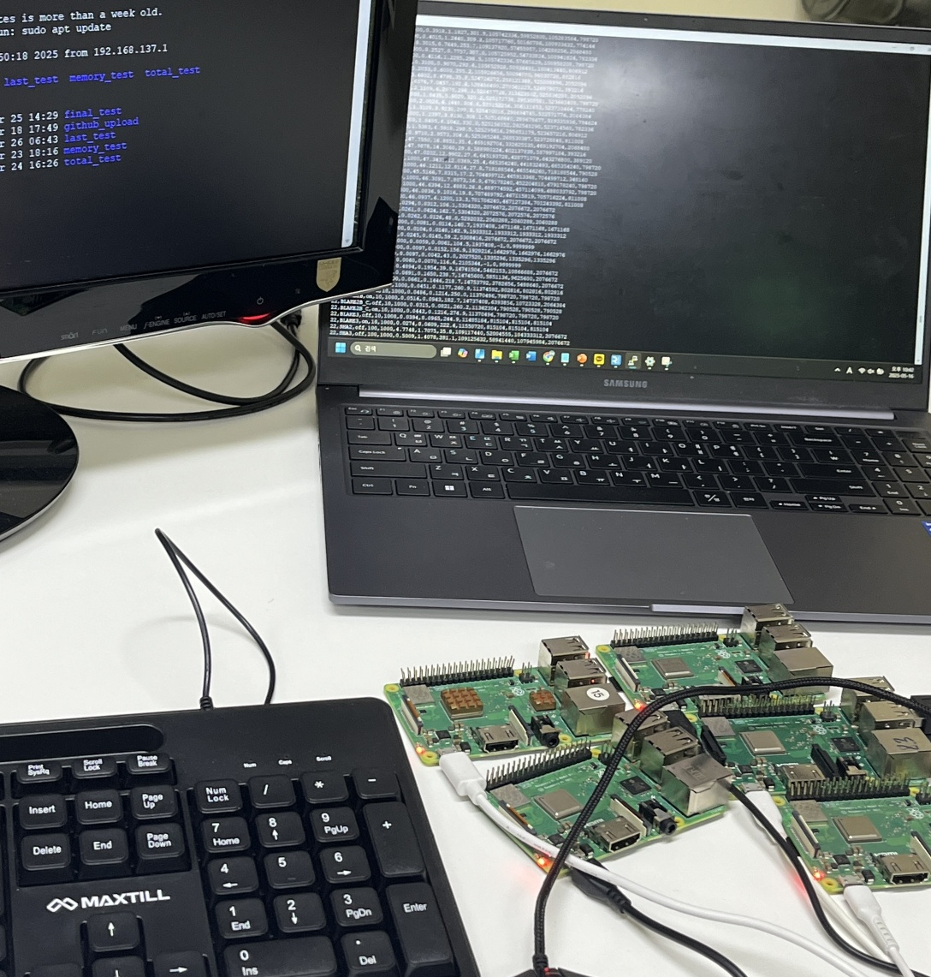
연구 방법
측정지표
- 해싱 시간
- CPU 점유율(getrusage)
- 메모리 사용량(VmRSS) Peak, AVG 측정
실험 데이터 지표
사이클, 알고리즘, SIMD 활성화 여부, 파일크기, 클럭속도, 해싱 시간, cpu_time, cpu 점유율, 메모리 사용량(peak, avg ..)
실험 조건
- 파일 : 랜덤 생성된 바이너리 파일 1, 10, 100, 500, 1000 MB
- 알고리즘 : SHA-256, SHA3-256, BLAKE2S, BLAKE2B, BLAKE3
- 실험 환경 : 라즈베리파이 3 B⁺ / OS : Ubuntu 22.04 LTS(64-bit)
*자동자 ECU 역시 메모리, CPU 자원이 제한된 ARM 기반 환경이므로 실제 유사한 성능을 보일것이라 기대*
실험 방법
암호화된 파일을 각 해시 알고리즘으로 해싱, 50회 반복실험으로 해싱 시간, CPU 점유율, 메모리 사용량을 측정
Notes:
이를 증명하기위 실험을 진행하였는데 실험 방법은 ->

Slide 9
실험 결과 – 해싱 시간
BLAKE3, 파일 크기와 무관한 일관된 빠른 처리 시간
1000MB 기준, SHA-256 대비 60% 처리 시간 단축
파일 크기 별 해싱 시간
처리시간(초)
60% 단축
SHA-256
SHA3-256
BLAKE2S
BLAKE2B
BLAKE3

Slide 10

실험 결과 – 해싱 시간(벡터연산)
BLAKE3 ARM 환경에서 SIMD 연산에 최적화 설계 -> 처리 시간 감소
처리시간(초)
35% 감소
SISD
SIMD
BLAKE2S 설계 시 SISD 연산에 최적화된 구조로 설계되어 ARM 환경에서의 SIMD 연산 처리 효율 감소
BLAKE2B SISD 연산에 최적화된 구조로 설계되어 BLAKE3보다 빠른 처리 속도를 보임
Notes:
Blake3가 임베디드 환경에서 적합한지에 대한 실험 결과
스칼라 연산과 벡터 연산의 처리시간을 분석하였을 때
BLAKE3, 내부 구조가 병렬 연산 및 벡터 처리 최적화 -> 처리효율⬆ BLAKE2, 내부 구조가 스칼라 연산에 최적화 -> 처리효율 ⬇

Slide 11
실험 결과 – 메모리 사용량 및 CPU 점유율
BLAKE3, 연산자원과 메모리가 제한된 임베디드 환경에서 적합
메모리 사용량(MB)
CPU 점유율(%)
SHA-256
SHA3-256
BLAKE2S
BLAKE2B
BLAKE3
BLAKE3, SHA-256 대비 68% 메모리 사용량 감소 BLAKE3, SHA-256 대비 약 13% 낮은 CPU 점유율
Notes:
타 해시 함수 3~4MB인데 blake3는 1.33MB로 최저 수준

Slide 12
결론 및 향후 연구
리소스가 제한된 자동차 임베디드 환경에서 BLAKE3 성능이 효율적일 것이라 기대
해싱 소요 시간
- 모든 파일 크기에서 BLAKE3 가장 빠른 처리 시간 기록
- 중~대형 파일 간에서 청크 단위 병렬처리로 시간이 효과적으로 감소됨
메모리 사용량
- 기존 해시 함수 대비 평균 1.33MB 낮은 메모리 사용량 기록
- 제한된 메모리를 가진 임베디드 환경에 적합한 알고리즘
향후 연구
- 실제 차량에서의 전력 소비 측정 및 멀티 스레드 환경에서의 병렬 처리 효율성 비교
Notes:
처리시간, 메모리
제한된 리소스를 가진 임베디드 환경에서 적합한 알고리즘
스칼라 연산과 벡터 연산의 처리시간을 분석하였을 때
BLAKE3는 벡터 연산에 최적화된 구조로 설계되었기 때문에 타 알고리즘 대비 ARM 환경에서 높은 효율성을 보임

Slide 13
감사합니다
Q&A

Slide 15
Appendix - 메모리 측정
메모리 사용량 = 라이브러리 + 컨텍스트 크기 + 런타임 환경
멀티 스레드 환경, BLAKE3의 컨텍스트 개수 증가로 인한 메모리 사용량 증가 예상
알고리즘 | 컨텍스트 크기 | 블록 크기 | 구조 | 출력
SHA-256 | 112 byte | 64 byte | Merkle-Damgard | 256 bit
SHA3-256 | 400 byte | 136 byte | Sponge | 256 bit
BLAKE2S | 120 byte | 64 byte | HAIFA | 256 bit
BLAKE2B | 216 byte | 128 byte | HAIFA | 512 bit 이상
BLAKE3 | 1912 byte | 1024 byte(chunk) | Merkle Tree | 256 bit 이상

Slide 16
Appendix - 메모리 사용량

Slide 17
Appendix – CPU 점유율

Slide 18
Reference
O’Connor, J., Aumasson, J.-P., Neves, S., & Wilcox-O’Hearn, Z. (2020). BLAKE3: One function, fast everywhere [White paper]. Retrieved from https://github.com/BLAKE3-team/BLAKE3-specs/blob/master/blake3.pdf

